Slide 1

JavaScript 3 paskaita

Slide 2
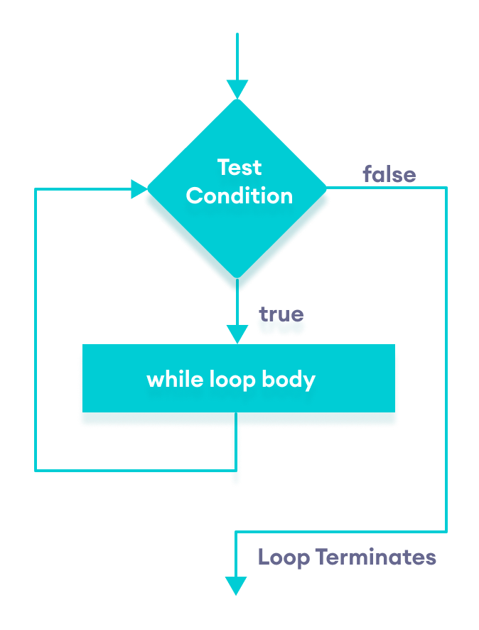
Ciklai – ‘for’ ir ‘while’

Slide 3
for ciklas:
while ciklas:
for (inicijavimas; sąlyga; padidinimas/sumažinimas) {
// vykdomas kodas
}
for (let i = 0; i < 5; i++) {
console.log("Iteracija:", i);
}
while (sąlyga) {
// vykdomas kodas
}
let counter = 0;
while (counter < 5) {
console.log("Skaitiklis:", counter);
counter++;
}

Slide 4
Tikslai
Padaryti laikmatį skaičiuojanti iki 60
Padaryti laikmatį skaičiuojantį iki 1:20
Parašyti koncolėje kiekviena skaičių didesni už mūsų nurodyta tarp array

Slide 5
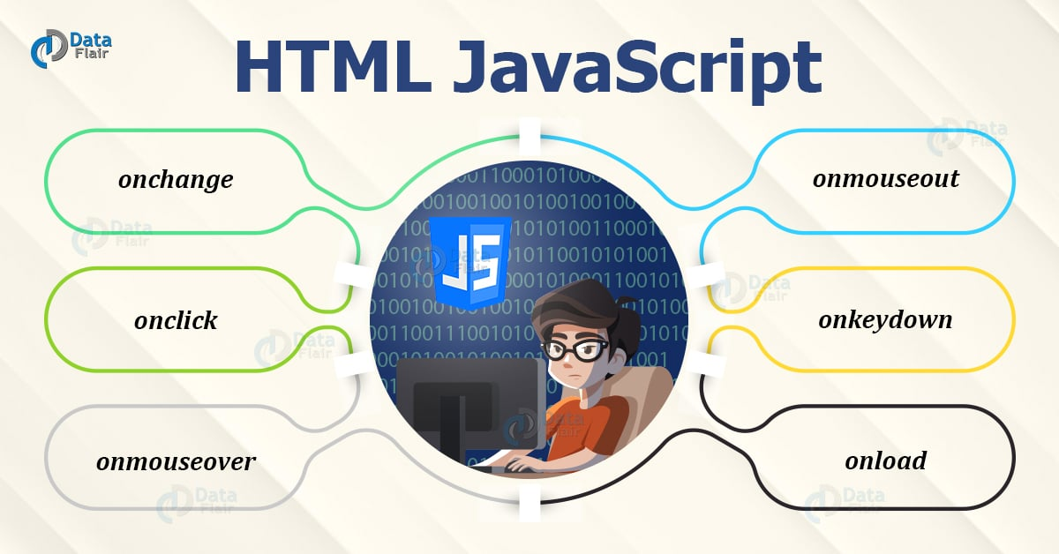
Sąveika su HTML ir CSS elementais:

Slide 6
Elementų pasirinkimas:
// Gauti elementą pagal ID
const myElement = document.getElementById("elementoID");
// Gauti elementus pagal klasę
const elementsByClass = document.getElementsByClassName("klasėsPavadinimas");
// Gauti elementus pagal žymės pavadinimą
const elementsByTag = document.getElementsByTagName("žymėsPavadinimas");
// Gauti elementus pagal CSS pasirinkiklį
const elementsBySelector = document.querySelectorAll(".pasirinkiklioKlasė");

Slide 7
Modifikuoti HTML ir CSS:
// Keisti teksto turinį
myElement.textContent = "Naujas teksto turinys";
// Keisti HTML turinį
myElement.innerHTML = "<strong>Pusjuodis tekstas</strong>";
// Keisti CSS stilių nustatymus
myElement.style.color = "raudona";
myElement.style.fontSize = "16px";
// Pridėti/šalinti CSS klases
myElement.classList.add("naujaKlasė");
myElement.classList.remove("senasKlasė");
// Pridėti įvykio klausytoją
myElement.addEventListener("click", () => {
// Kodas, kuris bus įvykdomas paspaudus
});

Slide 8
Tikslai
Pakeist elementų spalvą
Pakeisti migtuko spalvą užkėlus pelę
Pakeisti teksto turinė

Slide 9

AČIŪ UŽ DĖMESĮ

